Slide 1

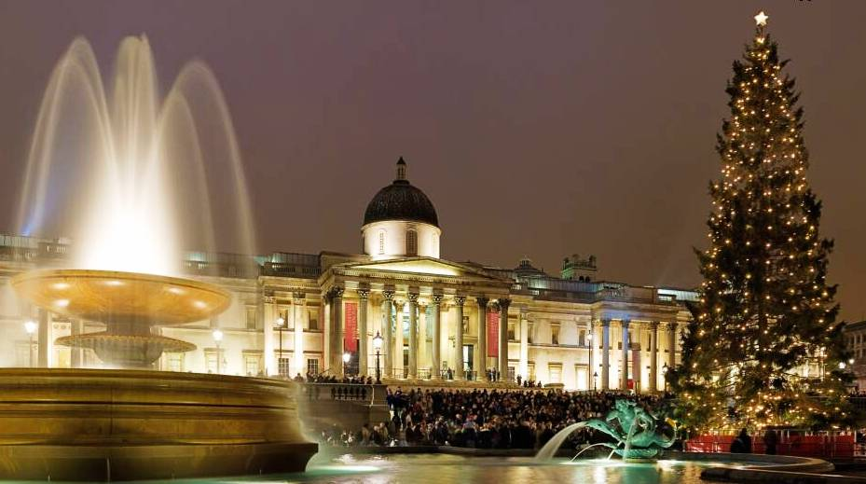

«Merry Christmas!»
Рождество в Англии.

Slide 2



25th of December
Англичане не придают большого значения празднованию Нового года (New Year).
Для них главным зимним праздником является Рождество (Christmas),
которое по всей Европе отмечается
25 декабря.

Slide 3
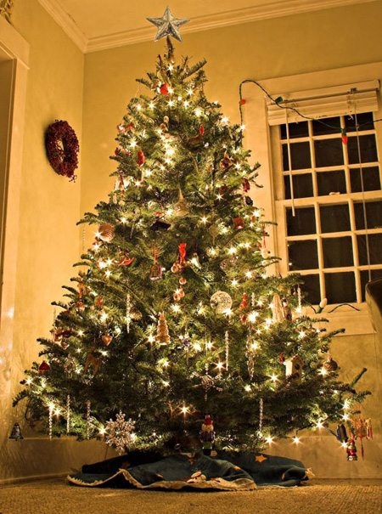
«Christmas tree» -
Рождественское дерево.
Рождественское дерево (Christmas tree) — это традиционно живая ель или сосна, украшенная свечами (candle),
красиво завернутыми сладостями (candy) и разными украшениями (decorations).

Slide 4
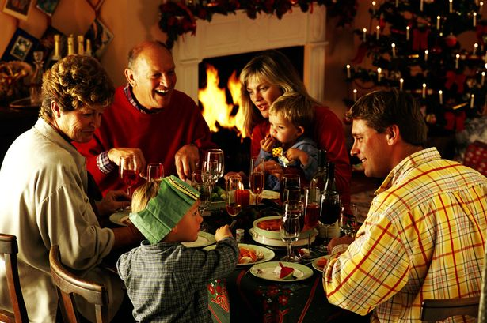
«Christmas Dinner» -
Рождественский ужин.
Для англичан Рождество – особый семейный праздник (holiday). Именно в этот день вся семья (family) собирается на праздничный рождественский ужин или обед (dinner).

Slide 5
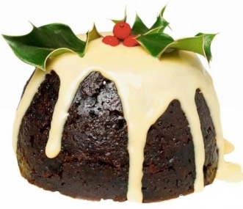
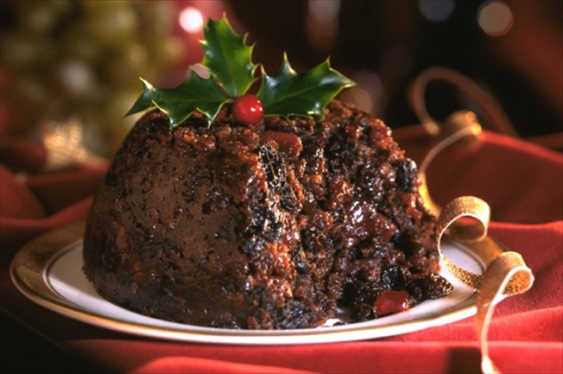
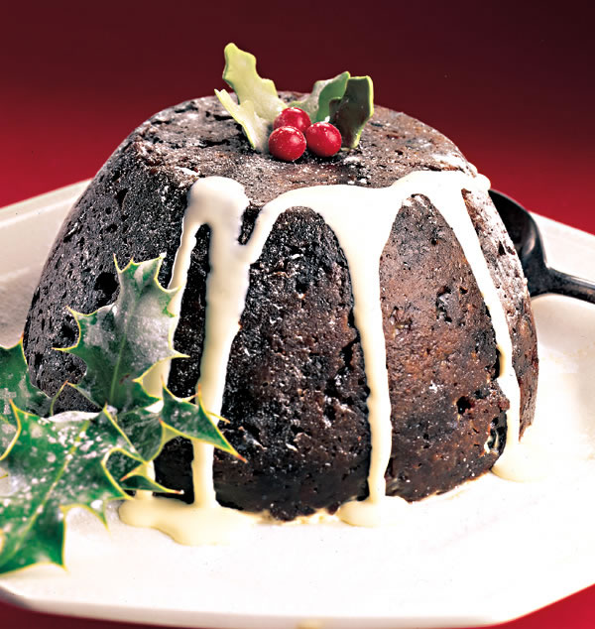
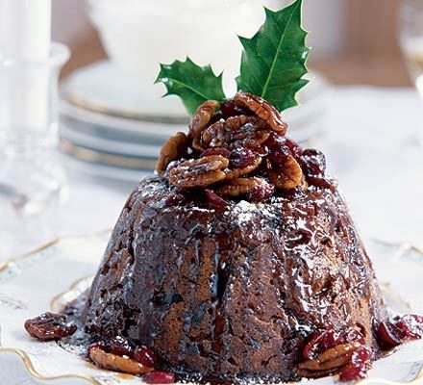
«Christmas Dinner» -
Рождественский ужин.
Рождественский пудинг -
главное блюдо рождественского стола в Англии.
Сначала это была обыкновенная сливовая каша (plum-porridge).
Со временем каша превратилась в пудинг (plum pudding).
Его готовят из хлебных крошек, фруктов, специй.

Slide 6
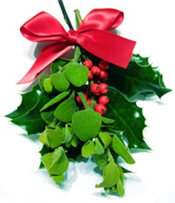

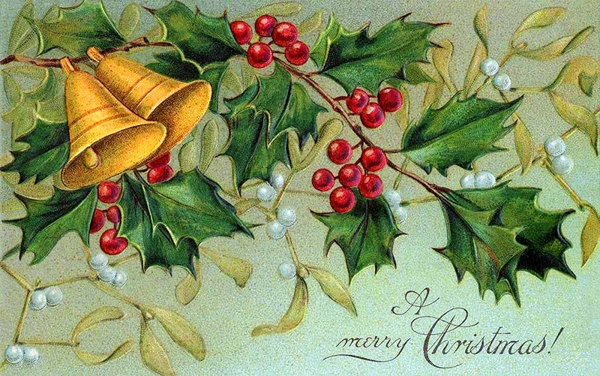
Mistletoe – Омела.
Сохранилась прекрасная традиция украшать дом (house) к Рождеству вечнозелеными веточками плюща, остролиста и растением (plant) Омела.
Омела (mistletoe) — растение, с которым связаны красивые рождественские ритуалы.
Каждый год (year) европейцы
покупают тоненькие веточки
омелы и подвешивают
их над дверью (door).

Slide 7
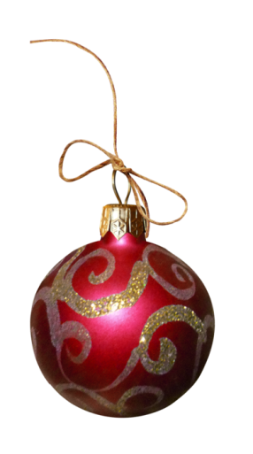

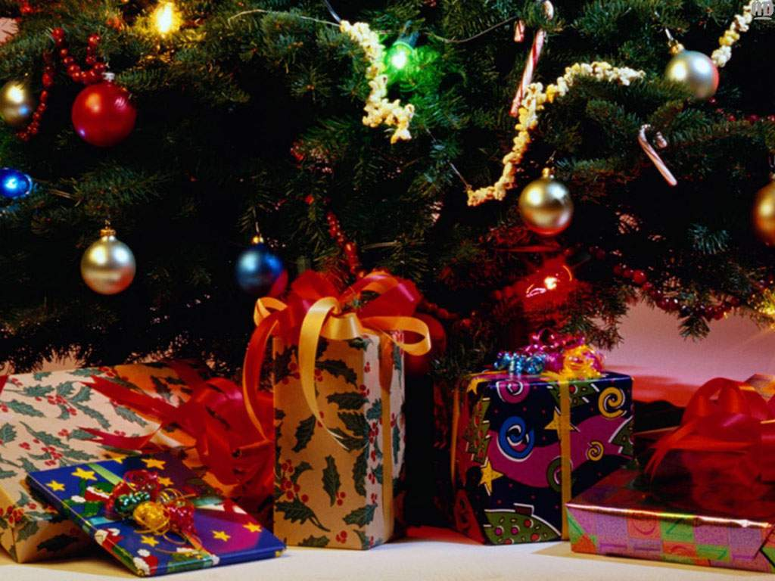
Gifts - подарки
На Рождество в Британии принято дарить друг другу подарки одинаковой стоимости. Причем в семейном кругу церемония вручения подарков проводится по старинной традиции – по жребию.

Slide 8

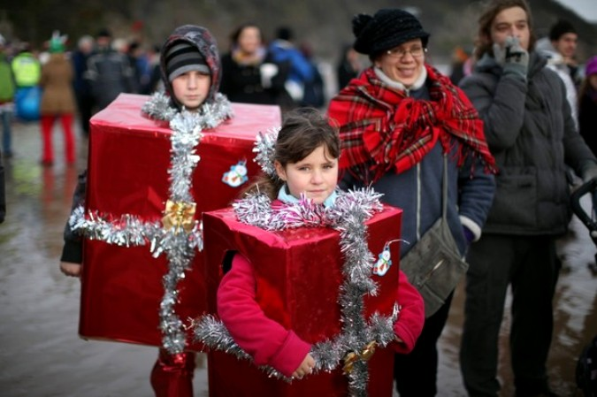

Boxing Day – день коробок.
Второй день Рождества – День Коробок (Boxing day). Это название произошло от обычая устанавливать в церквах перед Рождеством особые ящики-копилки, куда опускали приношения для бедняков.
Сегодня эта традиция превратилась в «День Подарков».

Slide 9
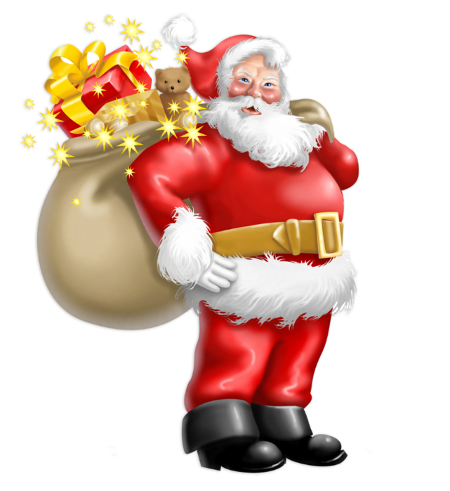
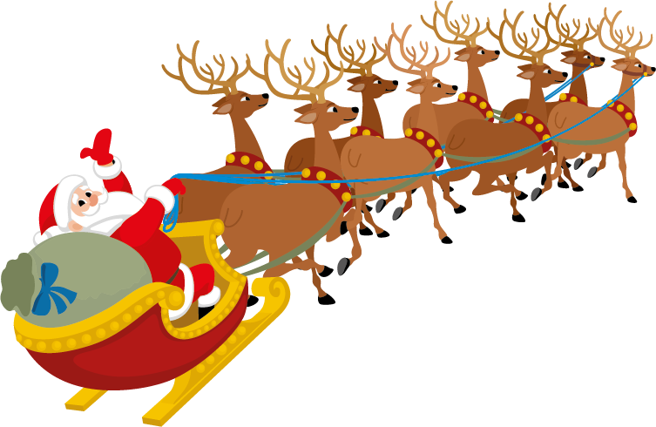
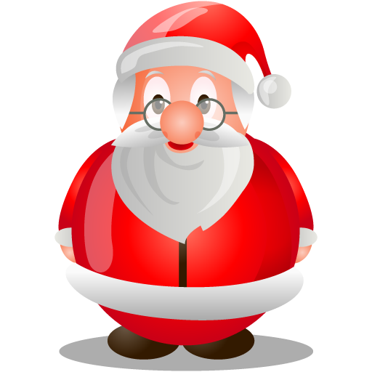
Santa Claus – Санта Клаус
Подарки детям разносит добрый старый джентльмен Санта Клаус (Santa Claus), краснощекий, с длинной белой бородой, одетый в красную шубу и высокую красную же шапку.

Slide 10

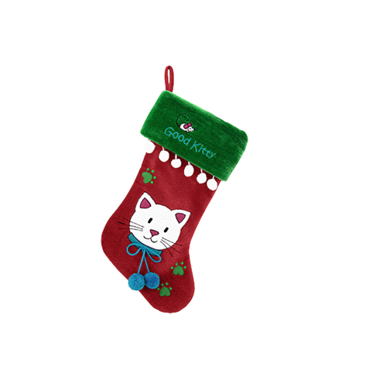
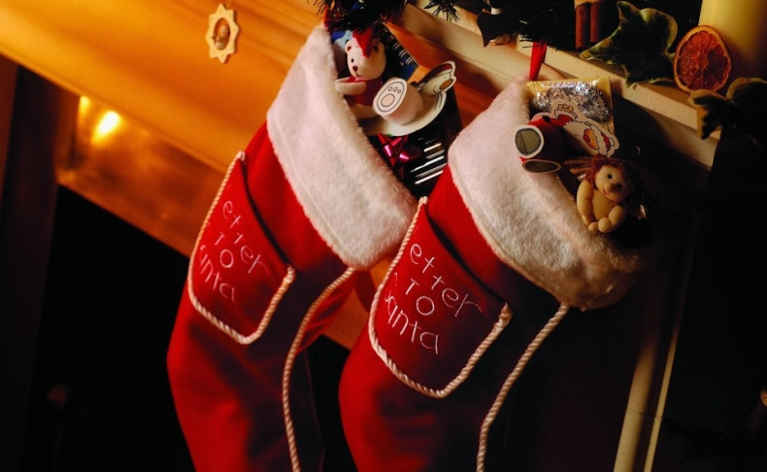


Stockings – подарки в чулках
В Англии существует обычай складывать подарки в чулок (stockings). Санта путешествовал по воздуху и проникал в дома через дымовую трубу. Спускаясь в один из домов, он обронил несколько золотых монет в носок, который повесили сушиться над очагом. С тех пор на камин стали вывешивать носки и чулки в надежде, что туда что-нибудь упадет.

Slide 11
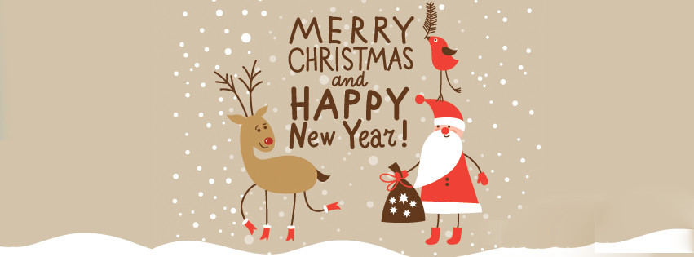


Merry Christmas and Happy New Year!
С Рождеством и счастливого Нового Года!

Slide 12
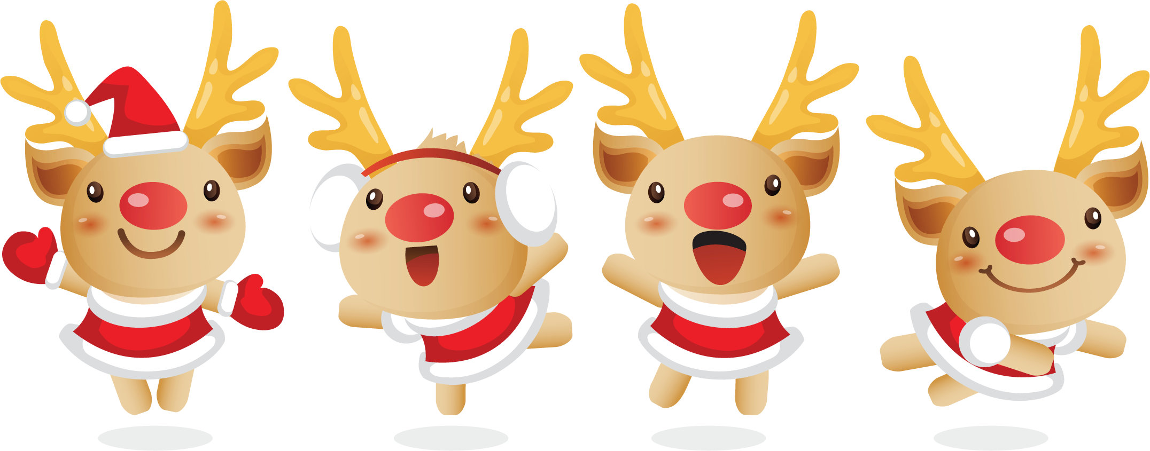

Дорогие ребята! С праздником!
Congratulations!

